Slide 1
TỐI ƯU HÓA
GIẢI THUẬT DI TRUYỀN
Họ và tên: Vương Minh Vũ
MSV: 22028023

Slide 2
ĐẶT VẤN ĐỀ
01
Bài toán Knapsack và các cách tiếp cận bài toán hiện nay
CÁCH TIẾP CẬN
02
Trình bày giải thuật GA để tìm lời giải tối ưu cho bài toán Knapsack
THỰC NGHIỆM
03
Sử dụng thuật toán GA giải quyết bài toán thực nghiệm và đánh giá độ hiệu quả của thuật toán
Nội dung

Slide 3
Đặt vấn đề
Bài toán Knapsack
Giả sử bạn sắp đi du lịch vào cuối tuần này và balo của bạn chỉ có thể chứa tối đa 3kg, vậy làm thế nào bạn có thể mang được hành lí nặng nhất có thể mà không vượt quá sức chứa tối đa của balo?

Slide 4


Các vật dụng có thể mang bao gồm
Camera
0.3kg
Bình nước
1kg
Quần áo
0.25 kg
Headphone
0.25 kg
Laptop
1.5 kg
Bộ dụng cụ
0.3 kg

Slide 5
Bằng cách duyệt qua các tổ hợp có thể tạo ra, chúng ta dễ dàng tìm ra lời giải tối ưu bao gồm:
Laptop
Bình nước
Headphone
Quần áo
Trong cách tiếp cận trên, chúng ta có thể dễ dàng tìm ra kết quả của bài toán bằng những phép tính toán đơn giản. Nếu giao công việc trên cho máy tính thực hiện thì sẽ mất tối đa 64 phép thử (tương đương 0.0000064s) để cho ra kết quả của bài toán
Bình nước
1kg
Quần áo
0.25 kg
TỔNG CỘNG
3 KG
Headphone
0.25 kg
Laptop
1.5 kg

Slide 6
CÂU HỎI ĐẶT RA
Nếu chiếc túi có thể chứa tối đa 100kg và chúng ta có thể mang thêm 30 loại đồ khác có trọng lượng từ 0 đến 20kg
Khi này, chúng ta sẽ không còn dễ dàng tìm ra đáp án tối ưu cho bài toán nữa, còn nếu giao cho máy tính thực hiện công việc theo phương án đã nêu, máy tính có thể mất tới 687s để tìm ra lời giải tối ưu.

Slide 7
Nhận xét:
Với sức chứa của balo và số lượng các món đồ có thể mang càng tăng, thời gian máy tính chạy theo thuật toán đã nêu sẽ tăng theo cấp số nhân.
Với số lượng món đồ có thể mang theo là 80, sẽ mất tới hơn 343 581 000 triệu năm để máy tính tìm ra lời giải tối ưu.
Kết luận: cần có một thuật toán tối ưu hơn để tìm ra lời giải tối ưu cho bài toán trên.
Hiện nay, còn nhiều phương pháp tiếp cận bài toán này như sử dụng Heuristic cấu trúc, Local search, Genetic Algorithm
→ Sử dụng thuật toán di truyền (Genetic Algorithm)

Slide 8
Genetic Algorithm
Thuật toán di truyền
Phương pháp metaheuristic mô phỏng theo quá trình tiến hóa tự thích nghi của các quần thể sinh học dựa trên học thuyết Darwin để tìm lời giải các bài toán tối ưu.

Slide 9
LƯỢC ĐỒ THUẬT TOÁN GA
Procedure GA
Begin
t←0;
Spawn P(t);
Evaluate P(t);
Repeat
t←t + 1;
Select Q(t) from P(t – 1);
Reproduce P(t) from Q(t);
Evaluate P(t) and select best solution;
Until termination_condition;
Represent best solutions;
End;

Slide 10
CÁC THÀNH PHẦN CƠ BẢN
CẤU TRÚC NST
KHỞI TẠO
HÀM ĐÁNH GIÁ
TOÁN TỬ
Chọn cấu trúc NST phù hợp để biểu diễn lời giả tiềm năng của bài toán sao cho nó chứa đủ các thông tin quan trọng và dễ làm việc
Khởi tạo tập lời giải ban đầu
Chọn hàm đánh giá mức độ tốt của lời giải theo dộ thích nghi
Thiết kế các toán tử di truyền
(tương giao chéo, đột biến)

Slide 11
CHỌN CẤU TRÚC NST BIỂU DIỄN LỜI GIẢI
Mã Hóa
Giải mã
Mã hóa mỗi lời giải tiềm năng cho bài toán bằng một xâu nhị phân có độ dài n-bit (trong đó mỗi bit tương ứng với một món đồ mà trong n-món đồ ta có)
Đối với mỗi lời giải, một món đồ có được mang hay không sẽ được biểu diễn tương ứng bằng bit 1 và 0 tại vị trí của món đồ đó trong xâu nhị phân
Với mỗi đoạn mã nhị phân độ dài n-bit, những bit mang giá trị 1 thể hiện những món đồ tương ứng được mang đi và những bit mang giá trị 0 thể hiện những món đồ tương ứng không được mang đi

Slide 12
KHỞI TẠO QUẦN THỂ BAN ĐẦU
HÀM ĐÁNH GIÁ MỨC ĐỘ TỐT CỦA LỜI GIẢI
Hàm thích nghi: Fitness = tổng trọng lượng các món đồ được mang theo trong lời giải
Nếu tổng trọng lượng của các món đồ vượt quá trọng lượng tối đa có thể mang đi, Fitness = 0
Để khởi tạo quần thể ban đầu gồm k NST với mỗi NST được biểu diễn bằng một dãy nhị phân n-bit, đối với từng NST, ta thực hiện chọn ngẫu nhiên một trong hai số 0 và 1 cho từng bit.

Slide 13
THỦ TỤC CHỌN LỌC
Với mỗi quần thể, ta xây dựng một bánh xe xổ số có giá trị bằng tổng giá trị fitness_value của các cá thể trong quần thể
Đối với mỗi lần chọn lọc, ta chọn một số r trong khoảng từ 1 đến giá trị của bánh xe xổ số, r nằm trong khoảng roulette_value của cá thể nào thì cá thể đó sẽ được chọn vào quần thể mới để chuẩn bị cho các quá trình lai chéo và biến dị.

Slide 14
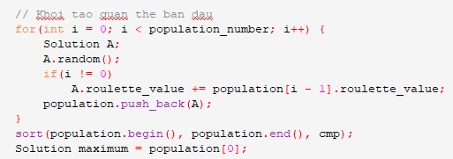
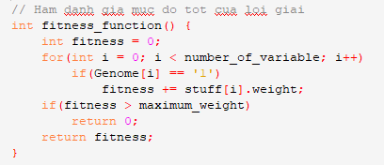
KHỞI TẠO QUẦN THỂ BAN ĐẦU
HÀM ĐÁNH GIÁ MỨC ĐỘ TỐT CỦA LỜI GIẢI

Slide 15
CÁC TOÁN TỬ DI TRUYỀN
Toán tử tương giao chéo
Toán tử biến dị
Với hai NST x = x1 x2 x3 … xn và y = y1 y2 y3 ... yn, ta chọn điểm tương giao k ngẫu nhiên để sinh ra hai NST mới:
x’ = x1 x2 x3…xk yk+1 … yn
y’ = y1 y2 y3…yk xk+1 … xn
Với gene xk của NST x = x1 x2 x3 … xn xảy ra biến dị thì ta sẽ thu được NST mới
x’ = x1 x2 x3 … xk-1 (1 – xk) xk+1 … xn

Slide 16
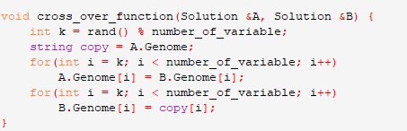

CÁC TOÁN TỬ DI TRUYỀN
Toán tử tương giao chéo
Toán tử biến dị

Slide 17
Cấu trúc tham số cho thuật toán
Tổng số các món đồ: number_of_variable
Tổng số cá thể trong quần thể: population_number
Các giá trị trọng lượng của từng món đồ
Tỉ lệ đột biến: mutation_limit

Slide 18
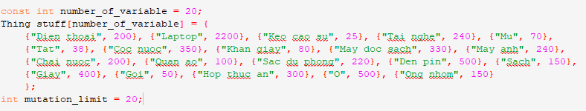
Cấu trúc tham số cho thuật toán

Slide 19
THỰC NGHIÊM
Bài toán Knapsack

Slide 20
Bài toán
Món đồ | Trọng lượng | Món đồ | Trọng lượng
Điện thoại | 200g | Chai nước | 200g
Laptop | 2200g | Quần áo | 100g
Kẹo cao su | 25g | Sạc dự phòng | 220g
Tai nghe | 240g | Đèn pin | 500g
Mũ | 70g | Sách | 150g
Tất | 38g | Giày | 400g
Cốc nước | 350g | Gối | 50g
Khăn giấy | 80g | Hộp thức ăn | 300g
Máy đọc sách | 330g | Ô | 500g
Máy ảnh | 240g | Ống nhòm | 150g
Giả sử bạn sắp đi du lịch vào cuối tuần này và balo của bạn chỉ có thể chứa tối đa 5kg, vậy làm thế nào bạn có thể mang được hành lí nặng nhất có thể mà không vượt quá sức chứa tối đa của balo?

Slide 21
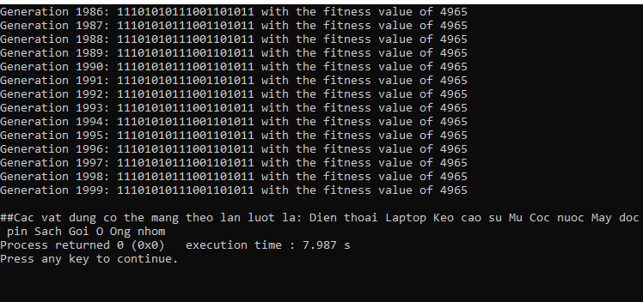
Thực nghiệm
Bài toán đưa ra kết quả với cân nặng tối đa có thể mang là 4.965 kg với thời gian chạy thuật toán là 7.987s với điều kiện dừng khi chương trình xử lí được 2000 thế hệ quần thể

Slide 22
Nhận xét
Nếu so sánh với phương pháp tiếp cận duyệt qua tất cả các trường hợp có thể xảy ra, máy tính sẽ mất tới 1048576 thế hệ để có thể đưa ra kết quả tối ưu
Sử dụng thuật toán GA đưa ra kết quả tối ưu sau điệu kiện dừng là 2000 thế hệ, mỗi thế hệ có 100 phần tử. Tuy nhiên, thuật toán vẫn có thể cải thiện thêm.

Slide 23
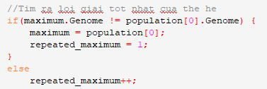
Cải thiện thuật toán
Thuật toán kết thúc sau một số lần hữu hạn các thế hệ có cùng giải pháp tốt nhất (best_solution_maximum)
Best_solution_maximum đủ lớn để đảm bảo quần thể có đủ thời gian thế hệ để phát triển và tạo ra các cá thể tốt hơn

Slide 24
Cải thiện thuật toán
Thủ tục chọn lọc
Sắp xếp lại quần thể theo độ thích nghi
Các phần tử có trọng lượng vượt quá trọng lượng tối đa sẽ có độ thích nghi fitness_value = 0, vậy nên chúng sẽ bị loại bỏ đi khỏi bánh xa chọn lọc, giúp các thế hệ sau có kiểu gen tốt hơn
Sau khi thực hiện quá trình tương giao chéo và biến dị, ta sắp xếp các cá thể con mới tạo và các cá thể bố mẹ theo thứ tự giảm dần độ thích nghi để tránh làm thay đổi các cá thể độ thích nghi cao (elitism)

Slide 25
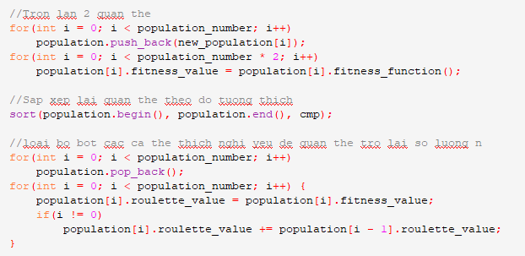
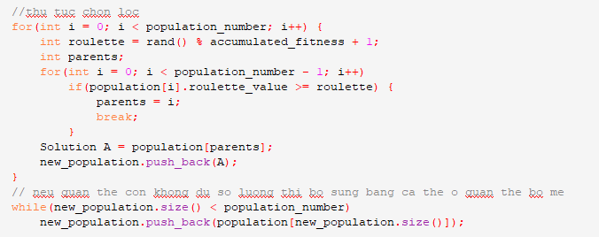
Cải thiện thuật toán
Thủ tục chọn lọc
Sắp xếp lại quần thể theo độ thích nghi

Slide 26
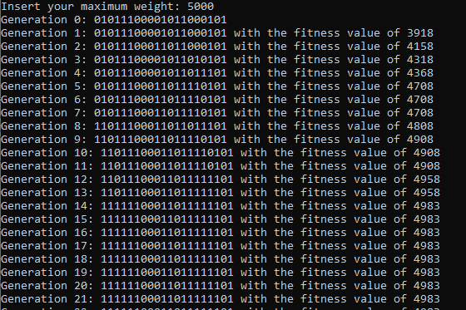
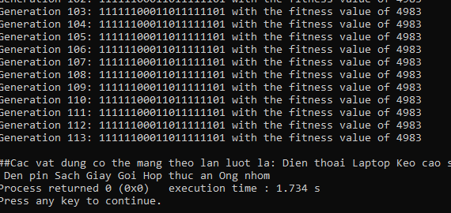
Kết quả sau khi cải thiện
Ở mỗi thế hệ, các cá thể không phù hợp sẽ được loại bỏ khỏi quần thể, giúp giảm tỉ lệ đột biến và lai chéo tạo ra các cá thể không phù hợp khác
Do việc giữ lại những cá thể có độ thích nghi cao ở các thế hệ, chương trình dễ cải thiện độ thích nghi lời giải qua từng thế hệ và nhanh chóng tìm ra cá thể có độ thích nghi cao nhất (lời giải tối ưu)

Slide 27
THANKS
https://www.freeppt7.com

